Slide 1
מערכת שידורים לאומית

Slide 2
אם אתה לא בכיוון הנכון
לא משנה כמה מהר תרוץ
שם המורה: אייל אמון
Notes:
סיפור

Slide 3
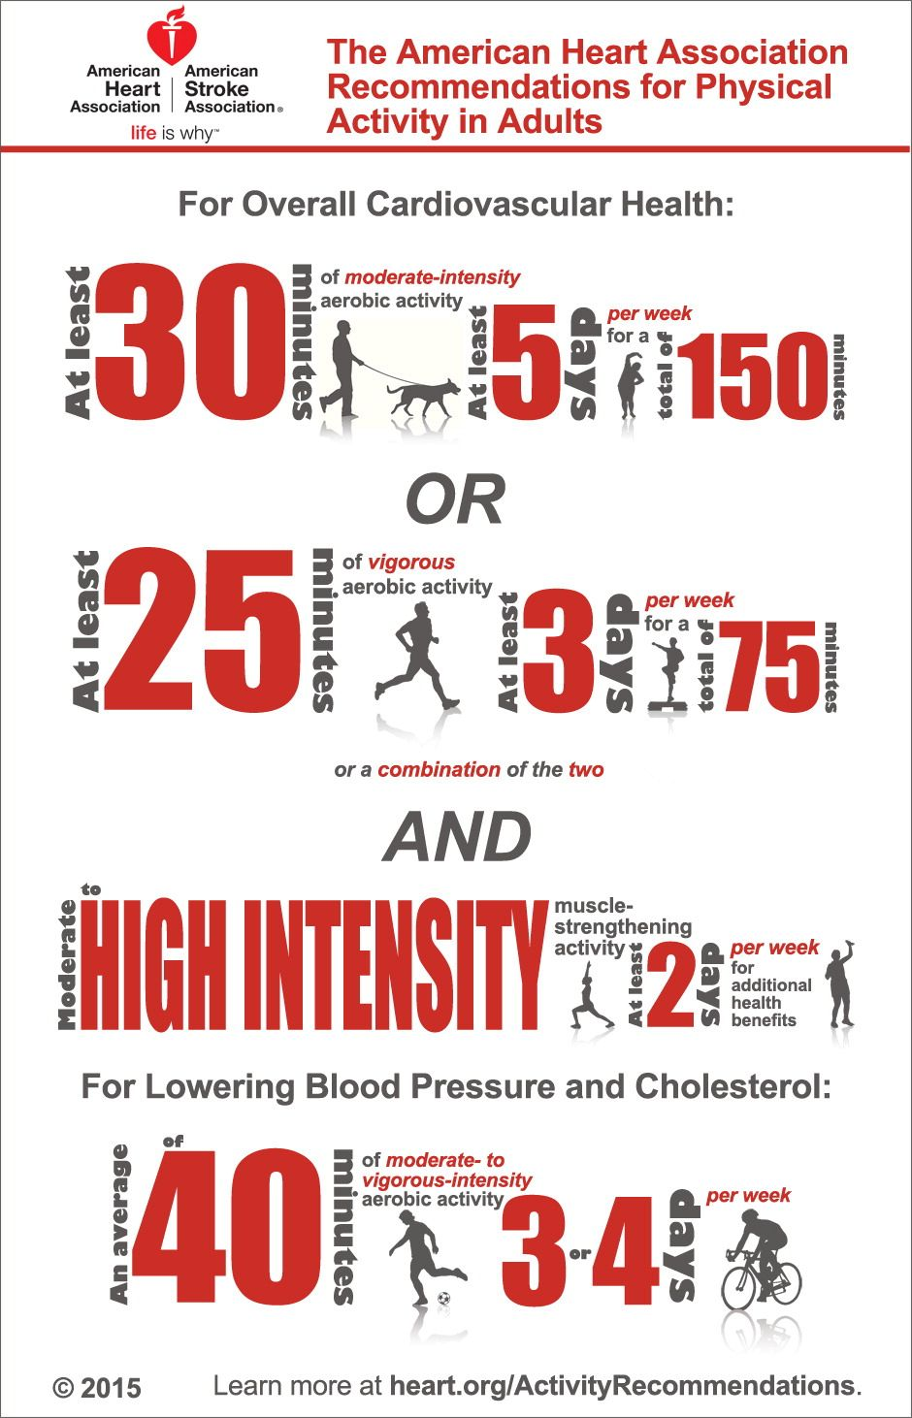

Slide 4
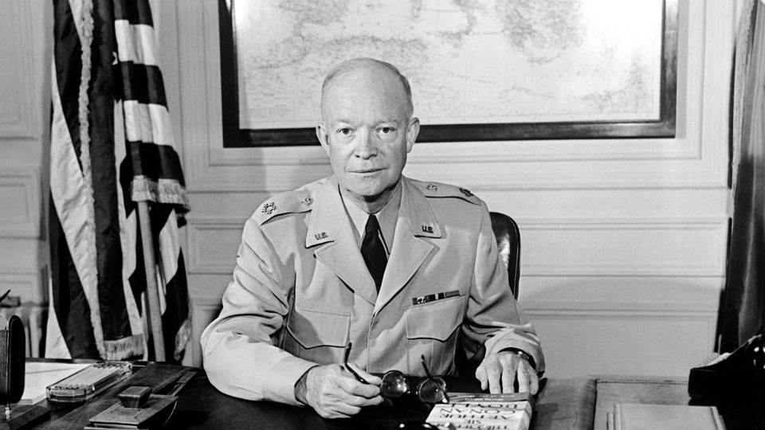
"מניסיוני בשדה הקרב למדתי שלתכניות אין ערך אך לתכנון אין תחליף"
Notes:
היה פוליטיקאי וגנרל אמריקאי שכיהן כנשיאה ה-34 שלארצות הברית, בשנים 1953–1961. הוא היה גנרל הצבא במהלך מלחמת העולם השנייה ושירת כמפקד העליון של כוחות בעלות הברית באירופה. היה אחראי על תכנונם והוצאתם לפועל של מבצע לפיד (הפלישה לצפון אפריקה; 1942-43) ושל הפלישה לצרפת ולגרמניה בשנים 45–1944 בחזית המערבית.

Slide 5


Slide 6
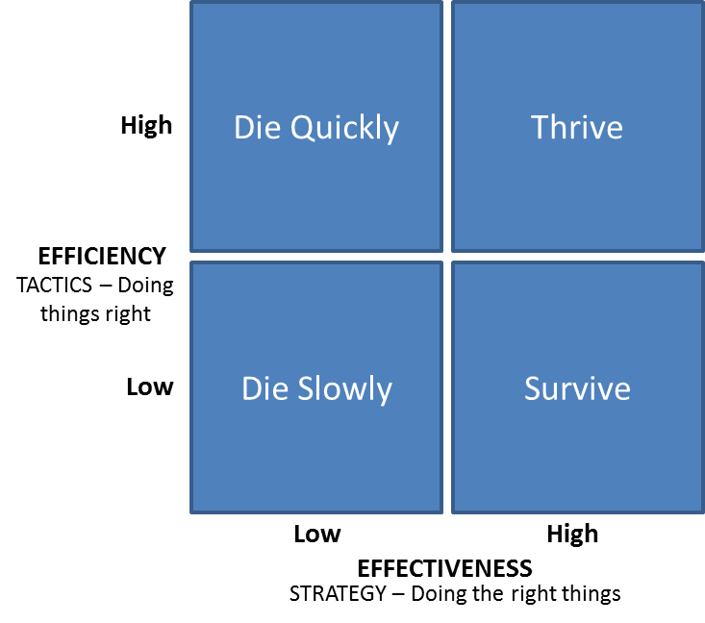
מטריצת היעילות והמועילות
Notes:
effectiveness noun שמור אֶפֶקְטִיבִיּוּת, מוֹעִילוּתthrive verb
שִׂגְשֵׂג

Slide 7
מה נלמד בשיעור?
מהם 3 הגורמים העיקריים לפתולוגיות?
מה חשיבותה של הפעילות הגופנית למניעת הגורמים המובילים לתמותה בעולם המערבי?
כיצד נבצע את הקווים המנחים לפ"ג של הגופים המובילים בעולם בצורה מועילה ויעילה?
ו... איפה הגנטיקה "בכל הסיפור"?

Slide 8

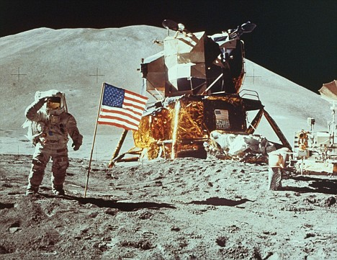

גורמי הסיכון העיקריים לפתולוגיות
עומס יתר
שימוש יתר
חוסר שימוש
Notes:
תרגיל הכוס – להרים, מה יקרה, אחרי דקה, אחרי 30?...

Slide 9
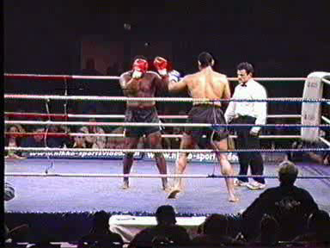
Overload Sports Injuries

Slide 10
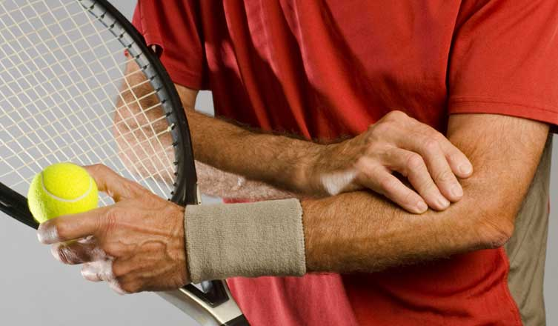
"אֲבָנִים שָׁחֲקוּ מַיִם תִּשְׁטֹף סְפִיחֶיהָ עֲפַר אָרֶץ וְתִקְוַת אֱנוֹשׁ הֶאֱבַדְתָּ" מ"ג איוב יד יט

Slide 11
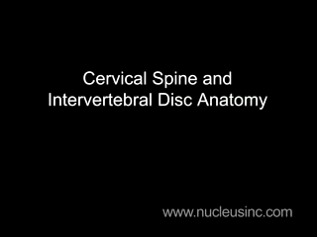
Notes:
אין ספק שהבעיה נוירודגנרטיבית אך ניתן לקדם או להאט סיבה זו

Slide 12
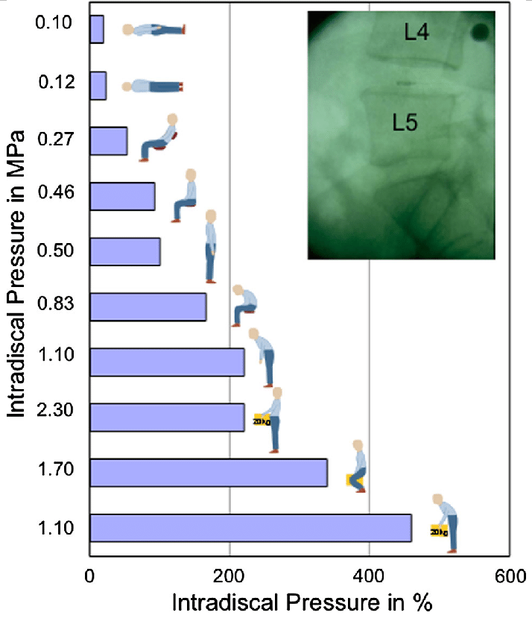
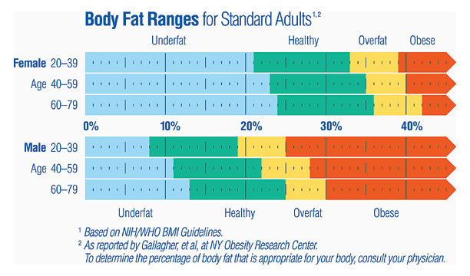
טווח אחוזי שומן בקטגוריות גיל ומין

Slide 13
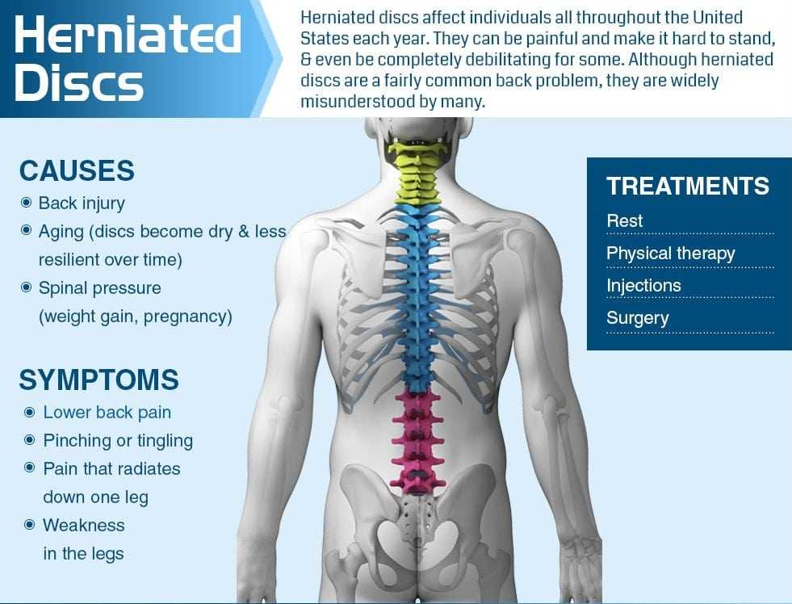
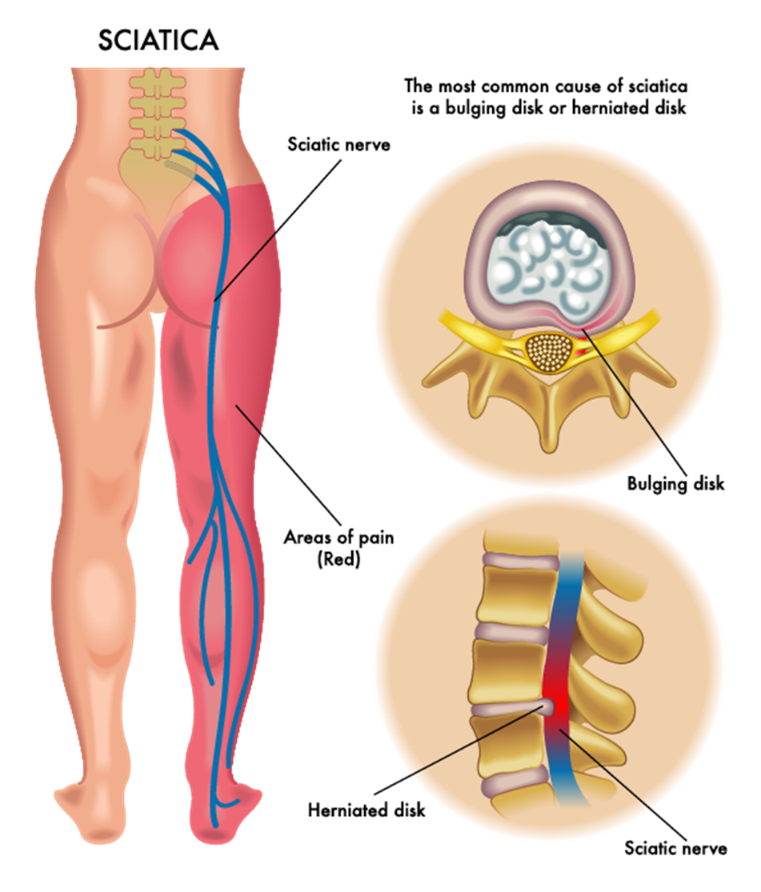
Notes:
אין ספק שהבעיה נוירודגנרטיבית אך ניתן לקדם או להאט סיבה זו

Slide 14

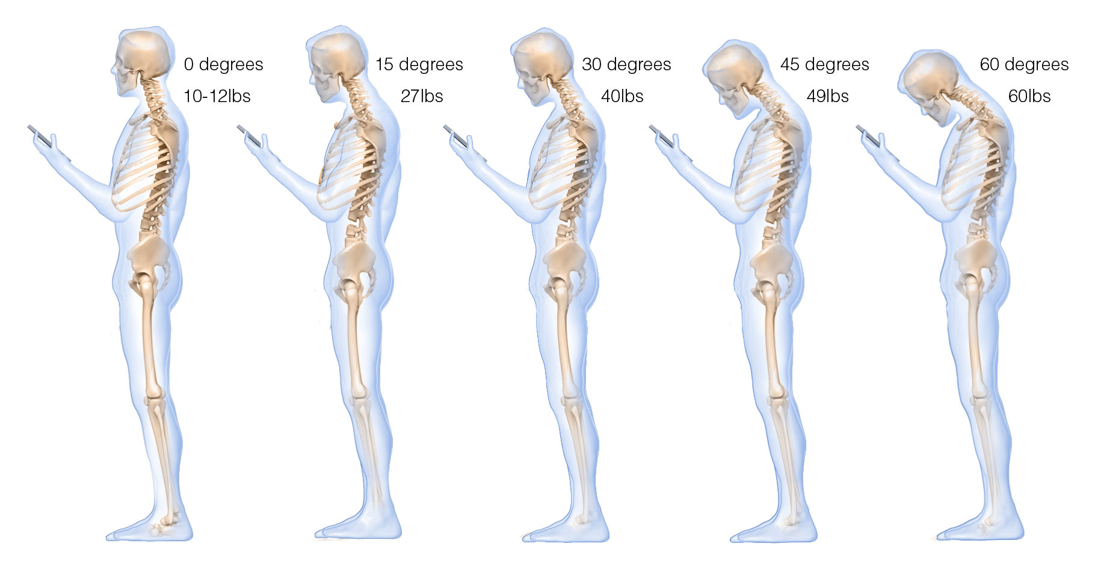
Text Neck & I Thumb
Notes:
אם לא תצחצח שיניים 3 חודשים לא יהיה לך חור... אבל טיפול שורש אחרי 1 וחצי במקום 10 שנים...
יוצא ממה שנקרא בביומכאניקה BODY ALIGNMENT

Slide 15


Notes:
לא כולל פייסבוק... ככה החיים מתבזבזים לנו... לפחות שלא יכאב...
ואני לא יותר מבוקש בכל אדם נורמלי נהפוך הוא יחסית מתחמק...
אם לא תצחצח שיניים 3 חודשים לא יהיה לך חור... אבל טיפול שורש אחרי 1 וחצי במקום 10 שנים...
יוצא ממה שנקרא בביומכאניקה BODY ALIGNMENT

Slide 16


Slide 17


Slide 18


Slide 19
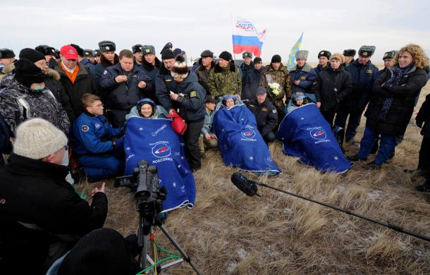
Hippocrates’s principle behind strength training
“If used - develops, If not used - wastes away“
460 BC
Notes:
יחסי גומלין מנה תגובה? או יחס תלוי מינון? הקביעה של המונח DOSE RESPONSE "מנה תגובה" או "יחס תלוי מינון" בתהליכים קטבוליים אך האם ההיפך מכך יהיה עם מיקסום היפרטרופיה?
היפוקרטס מקוס או היפוקרטס השני מקוס, המוכר בעיקר כהיפוקרטס (ביוונית עתיקה: Ιπποκράτης, ‏460 - 377 לפנה"ס) רופא יווני, יליד האי קוס, "אבי הרפואה המערבית", מייסד ה"אסכולה ההיפוקרטית" הנחשבת לבית ספר לרפואה הראשון בעולם המערבי, מחברם של כמה ספרים חשובים ברפואה וכן של שבועת הרופאים הנושאת שמו.

Slide 20
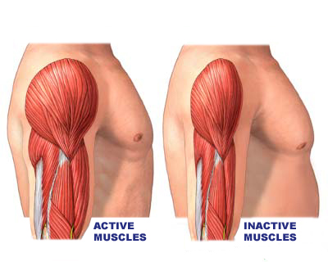
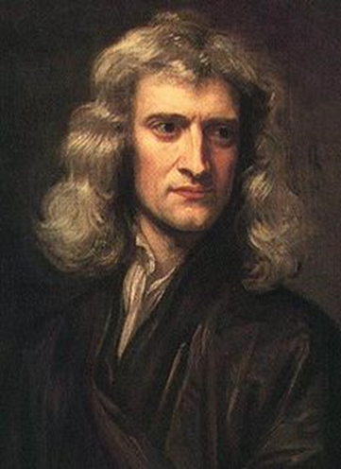
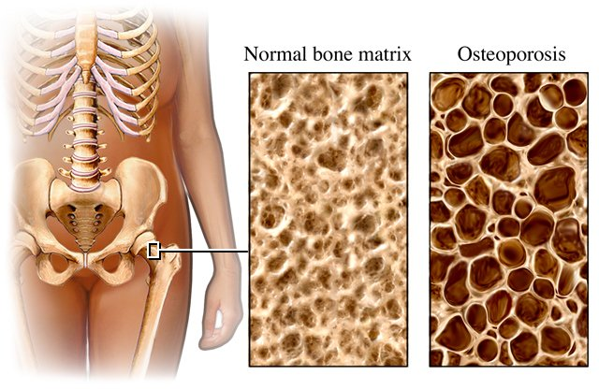
מחלות חוסר השימוש
Notes:
סר אייזק ניוטון (באנגלית: Isaac Newton;‏ 4 בינואר 1643 - 31 במרץ 1727 ^{[1]}) היה פיזיקאי ומתמטיקאי אנגלי, אשר נחשב לאחד המדענים הגדולים בכל הזמנים.

Slide 21

Notes:
סר אייזק ניוטון (באנגלית: Isaac Newton;‏ 4 בינואר 1643 - 31 במרץ 1727 ^{[1]}) היה פיזיקאי ומתמטיקאי אנגלי, אשר נחשב לאחד המדענים הגדולים בכל הזמנים.

Slide 22

Notes:
סר אייזק ניוטון (באנגלית: Isaac Newton;‏ 4 בינואר 1643 - 31 במרץ 1727 ^{[1]}) היה פיזיקאי ומתמטיקאי אנגלי, אשר נחשב לאחד המדענים הגדולים בכל הזמנים.
קחו קקי של כלב... מלא זבובים!!! תזיזו אותו אין זבוב אחד...

Slide 23
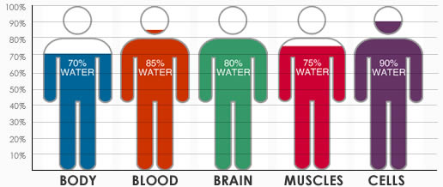
אחוז המים באיברי הגוף השונים

Slide 24

Notes:
להתחיל לזוז והעולם יזוז – שינוי נקודת ייחוס
חוסר נכונות ללמוד ובעצמך!!! תרגיל סיפור שמסופר מאדם לאדם... – כמה פרטים מחסירים בדרך..."
חוסר התמדה
כפי שכבר הספקת להבין, השגת מטרות בחיים דורשת ממך להתמיד במאמץ ממוקד. שים לב ששלושת המילים האחרונות שזה עתה קראת לא הודגשו סתם כך, זהו שילוב בין 3 יסודות הכרחיים: מאמץ, התמדה ומיקוד. היסודות האלה מזינים זה את זה, כמו להקה בת שלושה נגנים: תוציא נגן אחד ואין מוזיקה! אם תתמיד במאמץ מפוזר, האנרגיה שלך תתבזבז מהר מאוד. לעומת זאת, אם תתמקד במאמץ אבל רק ליום אחד, לא עשית בזה כלום. ובלי מאמץ, ברור שלא תשיג הרבה...

Slide 25
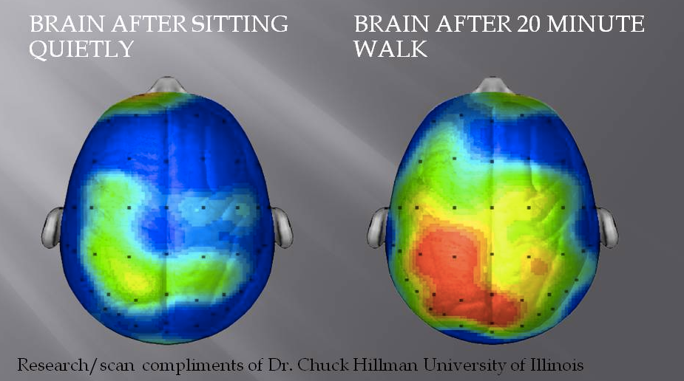
הדמיית תהודה מגנטית תפקודית של המוח במצב ישיבה למול תנועה

Slide 26

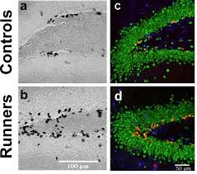
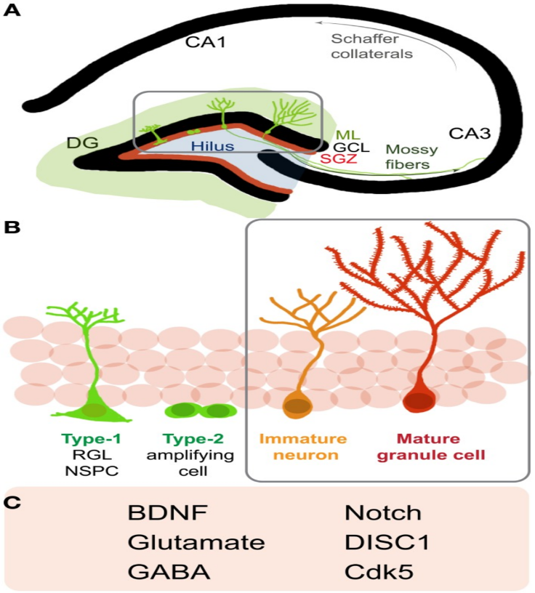
Exercise-Induced Hippocampal Neurogenesis
Physical exercise increases adult hippocampal neurogenesis in male rats - aerobic and sustained. Volume 594, Issue 7. 2016 p. 1855–1873
Notes:
גורם 6 למוות... אלצהיימר... קבוצת ביקורת, העשרה סביבתית ENVIRONMENTAL ENRICHMENT, ריצה, או ריצה והעשרה סביבתית יחד,
היפוקמפוס באונות הצדע (טמפורליס) האחראי על הזיכרון והתפתחות אלצהיימר.

Slide 27
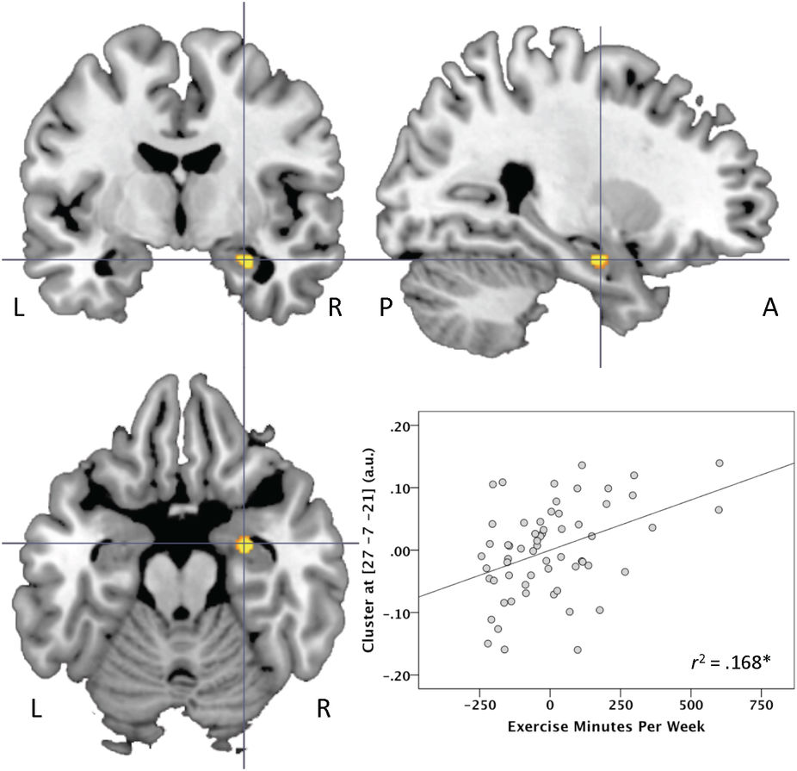
Phys. Exe. Habits Correlate with Gray Matter Volume of Hippocampus in Healthy Adult Humans
Scientific Reports 3, Article number: 3457 (2013)

Slide 28
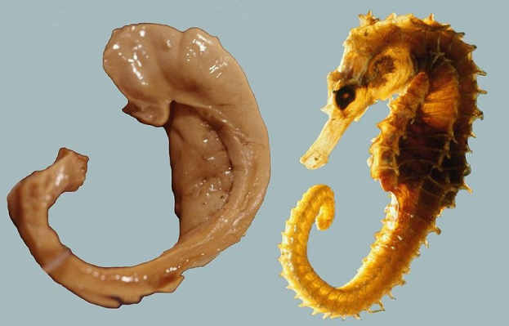
“Higher fitness levels were associated with larger left and right hippocampi“
Study - 165 adults 55 and older who had no evidence of dimentia and used MRIs to measure the size of their hippocampi.
Erickson, Prakash, Voss, Chaddock, Hu, Morris, White, Wojcicki, McAuley, Kramer, 2009

Slide 29
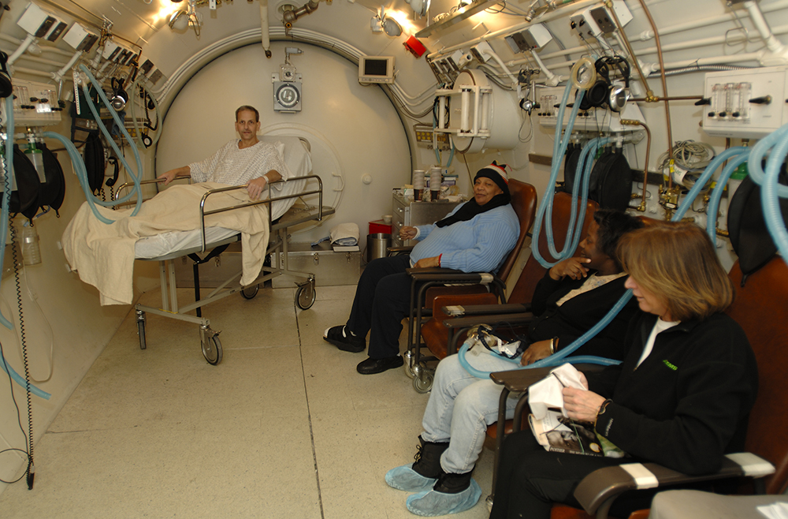
Notes:
Figure 4. Hyperbaric Chamber. (credit: “komunews”/flickr.com)
Hyperbaric chamber treatment is based on the behavior of gases. As you recall, gases move from a region of higher partial pressure to a region of lower partial pressure. In a hyperbaric chamber, the atmospheric pressure is increased, causing a greater amount of oxygen than normal to diffuse into the bloodstream of the patient. Hyperbaric chamber therapy is used to treat a variety of medical problems, such as wound and graft healing, anaerobic bacterial infections, and carbon monoxide poisoning. Exposure to and poisoning by carbon monoxide is difficult to reverse, because hemoglobin’s affinity for carbon monoxide is much stronger than its affinity for oxygen, causing carbon monoxide to replace oxygen in the blood. Hyperbaric chamber therapy can treat carbon monoxide poisoning, because the increased atmospheric pressure causes more oxygen to diffuse into the bloodstream. At this increased pressure and increased concentration of oxygen, carbon monoxide is displaced from hemoglobin. Another example is the treatment of anaerobic bacterial infections, which are created by bacteria that cannot or prefer not to live in the presence of oxygen. An increase in blood and tissue levels of oxygen helps to kill the anaerobic bacteria that are responsible for the infection, as oxygen is toxic to anaerobic bacteria. For wounds and grafts, the chamber stimulates the healing process by increasing energy production needed for repair. Increasing oxygen transport allows cells to ramp up cellular respiration and thus ATP production, the energy needed to build new structures.

Slide 30
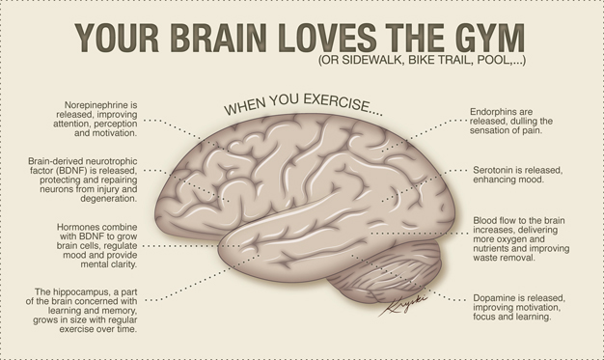
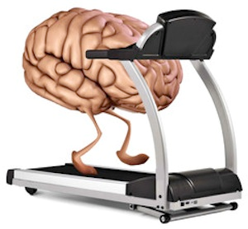
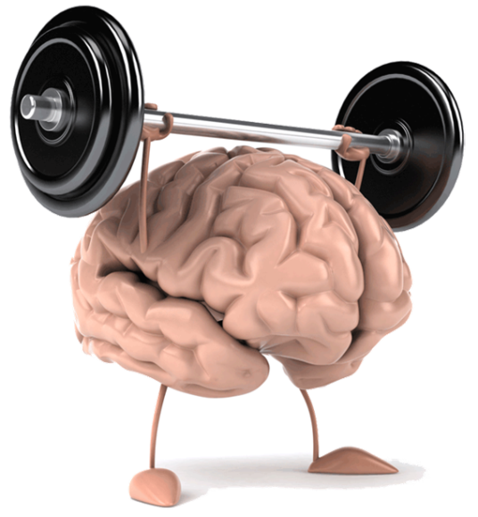
Notes:
נוירוגנאזה BDNF דחיית אלצהיימר ונחת לנפש ע"י ייצור דופמין

Slide 31


Slide 33
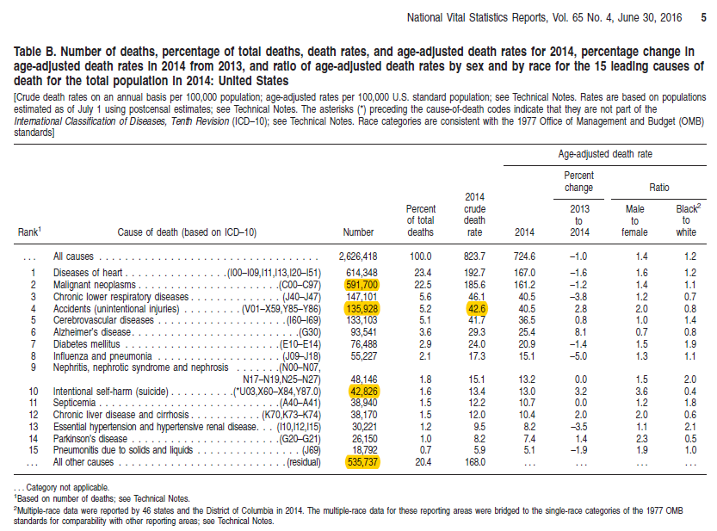

Slide 34
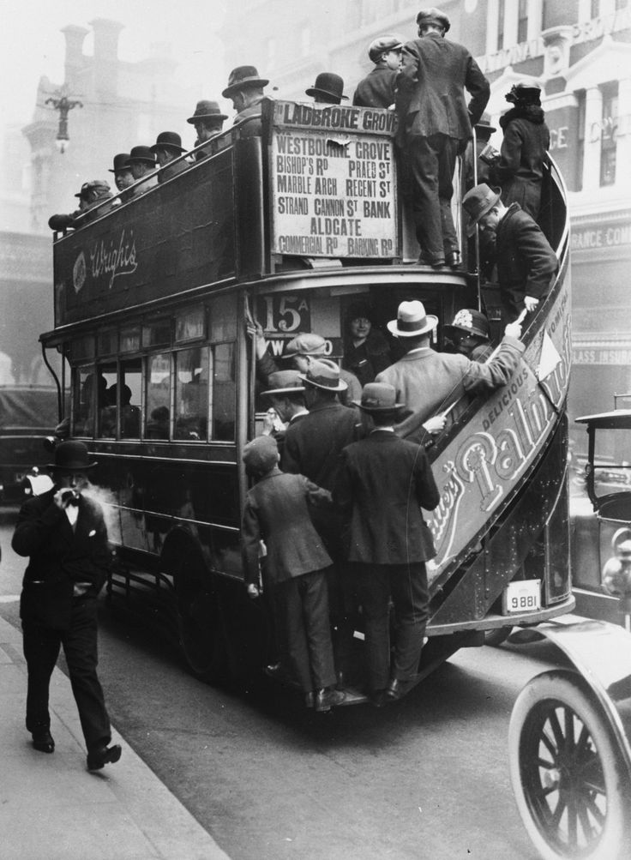
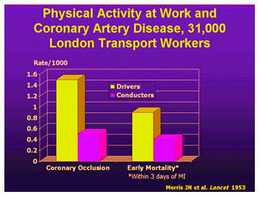
Coronary heart disease and physical activity of work
Morris, J.N., Heady, J.A., Raffle, P.A.B., Roberts, C.G., and Parks, J.W., 1953. Lancet 265, 1111-1120
Notes:
המחקר הראשון בתחום של פ"ג ומחלת לב כלילית דווח בשנת 1953 על ידי מוריס וחבריו, שהישוו שיעורי תחלואה
בנהגי האוטובוסים כפולי הקומה בלונדון עם השיעורים הנמוכים בקרב מבקרי כרטיסים, שעבודתם נעשתה תוך הליכה
וטיפוס מדרגות ( 2). היארעות מחלת לב כלילית באנשים לפי מידת הפעילות הגופנית בעבודתם נמצאה נמוכה בקרב
מבקרים מאשר בנהגים בלונדון. היא נמצאה נמוכה גם בקרב פועלי הנמל בסן פרנסיסקו ( 3) ונמוכה יחסית בקרב
דוורים בארה"ב, שעשו מירב עבודתם בהליכה ( 4). בשנת 1970 דיווחו פאפנברגר וחבריו כי מתוך קבוצה של 3263 פועלי
נמל בסן-פרנסיסקו בגיל 35-64 בשנת 19951 , אשר היו במעקב 16 שנים, נפטרו 888 איש, כולל 291 אירועים כליליים
פאטאליים ו 67- משבץ המוח. התגלה כי הפועלים שעסקו בעיקר בשינוע משאות הראו שיעור תמותה נמוך משמעותית
מסמכי עמדה | 5
מהאחרים: 59 לעומת 80 ל 10,000- שנות אדם בעבודה. כיום מתבצעת מרבית העבודה האמורה ללא מאמץ שריר
מהותי. פאפנברגר גם יזם והנהיג את קבוצת המחקר הקלאסית של 16,936 בוגרי הרווארד בשנים 1916-1950 אשר
מידע על פעילותם בעבר נאסף בשנת 1962 . על סמך 572 התקפי לב ו 1413- מקרי תמותה בין השנים 1962 ו 1978-
התברר, כי רק עיסוק שוטף בפעילות גופנית אך לא עיסוק בעבר במסגרת קבוצת ספורט אוניברסיטאות ניבאו
שיעורים נמוכים יותר של מחלת לב כלילית ( 5). בהמשך, חקרה הקבוצה את שיעורי התחלואה על פי אומדן הוצאת
, הקלוריות בפעילויות השונות חולקו האנשים לדרגות הפעילות הכרוכות בהוצאת הקלורית בתחומים הבאים: עד 1000
3000 עד 3999 ו 4000- ומעלה קילו-קלוריות לשבוע. התוצאות הראו, כי שיעורי התמותה , 2000 עד 2999 , 1000 עד 1999
היו נמוכים בהדרגה עם "תזוזה" מהוצאת אנרגיה השקולה לפחות מ 500- ועד ל 3500- ק"ק בשבוע ( 6) . תקנון עבור לחץ
דם, משקל הגוף ושינוייו ועישון סיגריות הותירו את התוצאות בעינן. בהמשך ( 1993 ) פורסמו תוצאות הקושרות שינוי
90,650 שנות-אדם במעקב), ) הרגלי פעילות גופנית בקרב 10,269 מתוך אותו קוהורט עם פטירות. בין 1977 ל 1985-
ומעלה) ניצפו שיעורי תמותה נמוכים ב 23- אחוז METS 4.5) נפטרו 476 איש. לאלו שהחלו בפעילות גופנית נמרצת
מהאחרים ( 7) . השינויים ניכרו בעיקר בגיל צעיר.

Slide 35
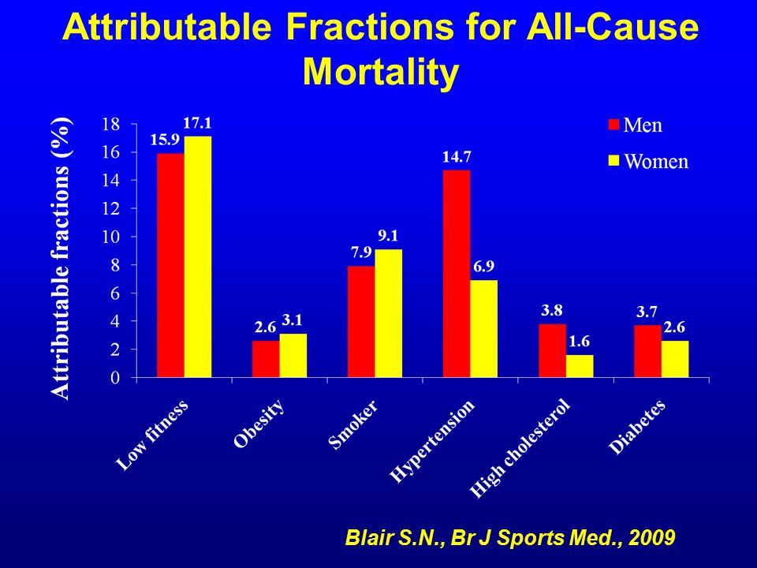
Attributable fractions (%) for all-cause mortality in 40,842 men (3333 deaths) and 12,943 women (491 deaths) in the Aerobics Center Longitudinal Study.

Slide 36
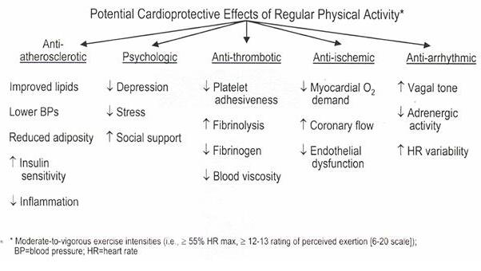
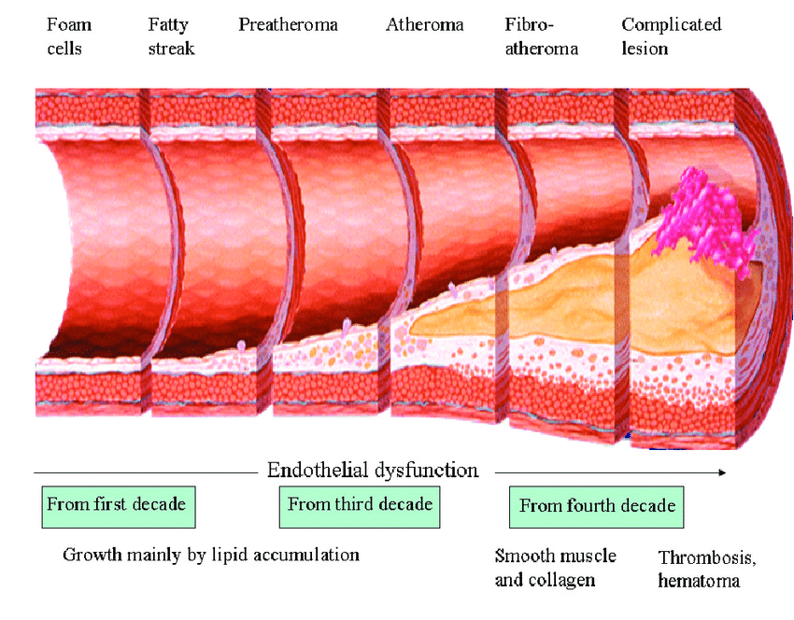
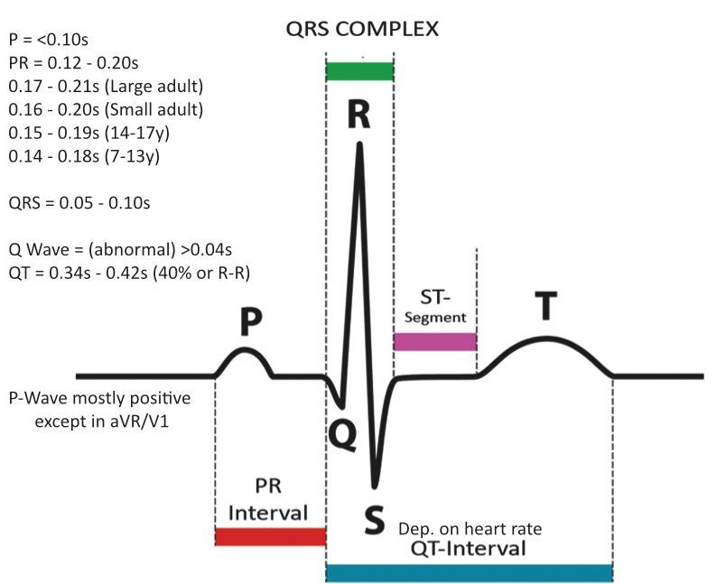
Am J Med Sports. 2004;6(1):23-27
Notes:
טרומבוזה –פקקת, אמבוליזם-תסחיף/קרישי דם.

Slide 37
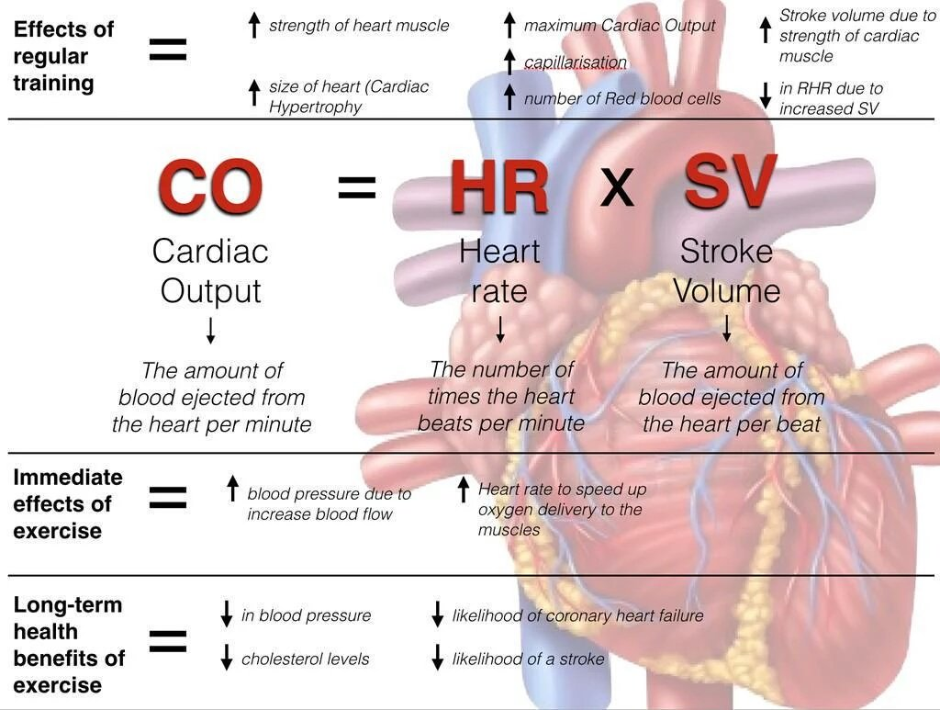
Notes:
או שכלי הדם שמזינים את הלב נסתמים ואז הוא מת בחלקים ועד לשלם
או שהשסתומים אינם פועלים כראוי ויש לנו תופעה בשם regurgitation שהיא מעין "העלאת גירה" הגורמת להוצאה של פחות דם ממה שצריך לצאת כי חוזר חזרה ומכך פחות הזנה ופרפוזיה לרקמות (זילוח).
או ששריר הלב חולה או שהבעיה מולדת תורשתית – מום מולד.
חדר ופרוזדור ימין חדר ופרוזדור שמאל BUNDLE OF HIS צרור או מקלעת עצבים השריר הפפילרי מסתם מיטרלי שמאל וטריקוספידלי ימין. מסתם ריאתי המסתם האאורטלי מוסתר...

Slide 38
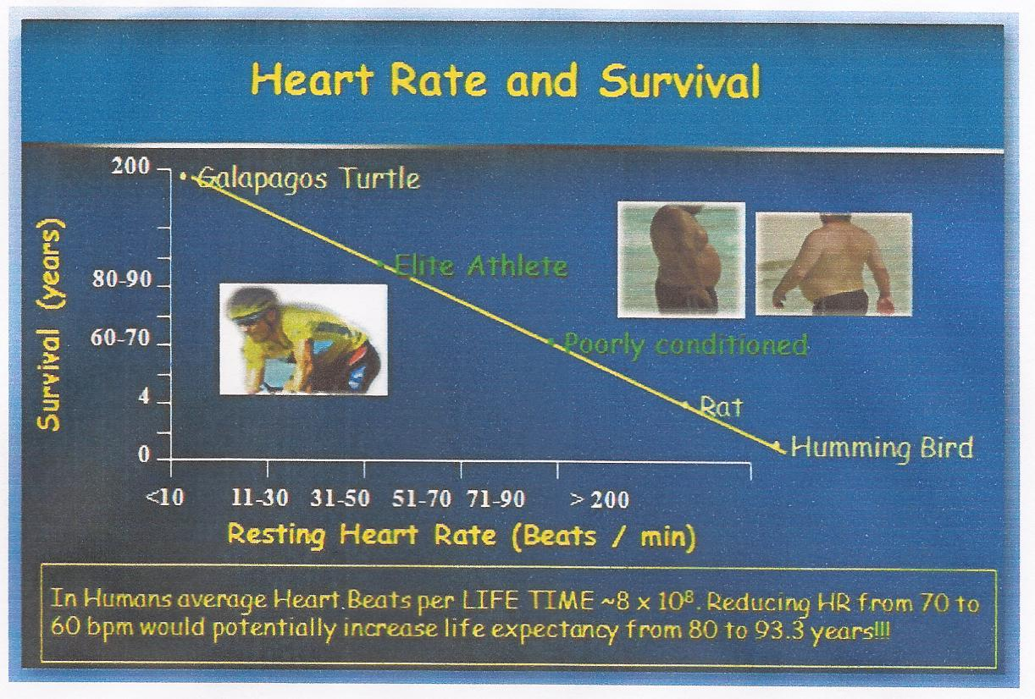
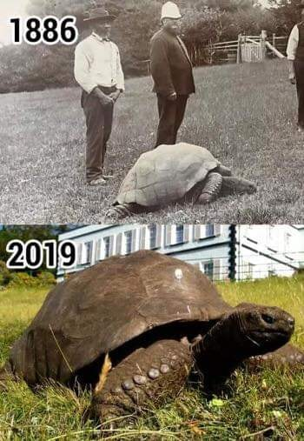

Slide 39
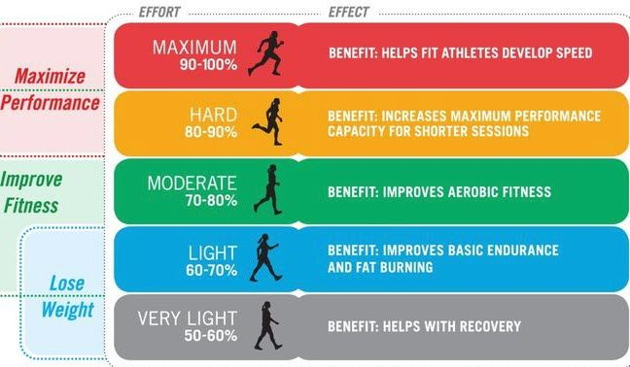
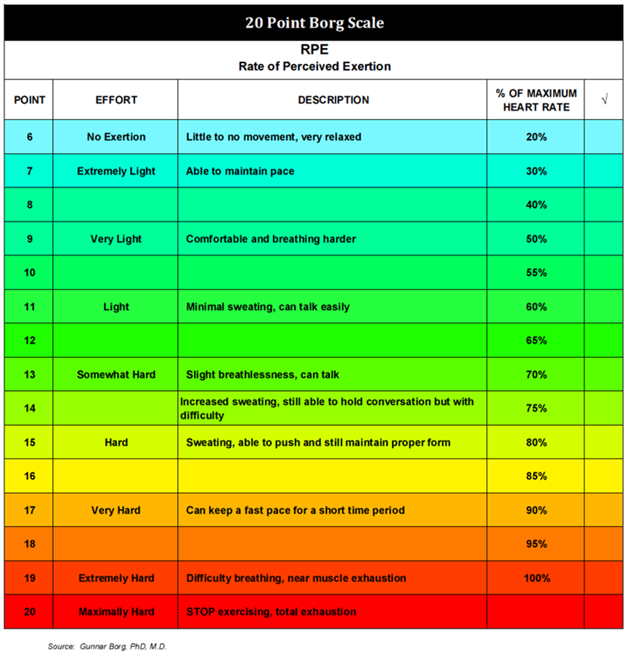

Slide 40
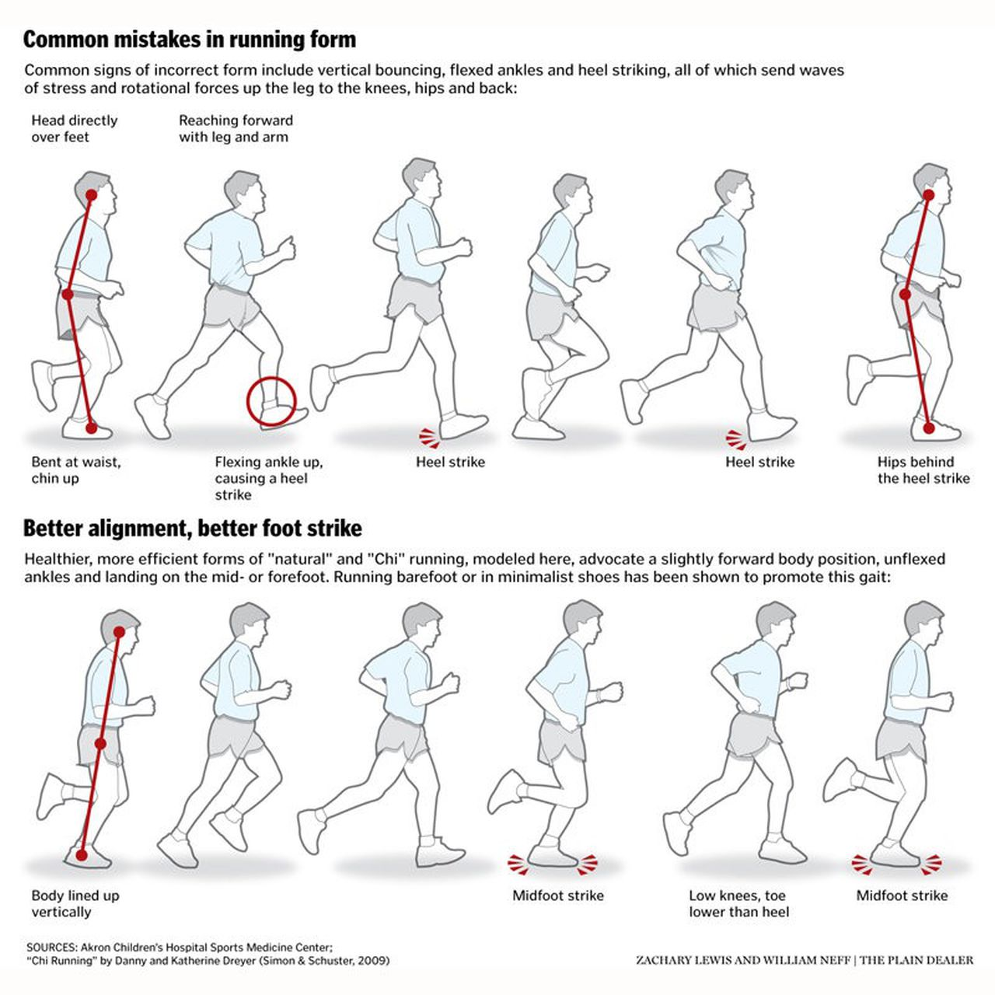

Slide 41
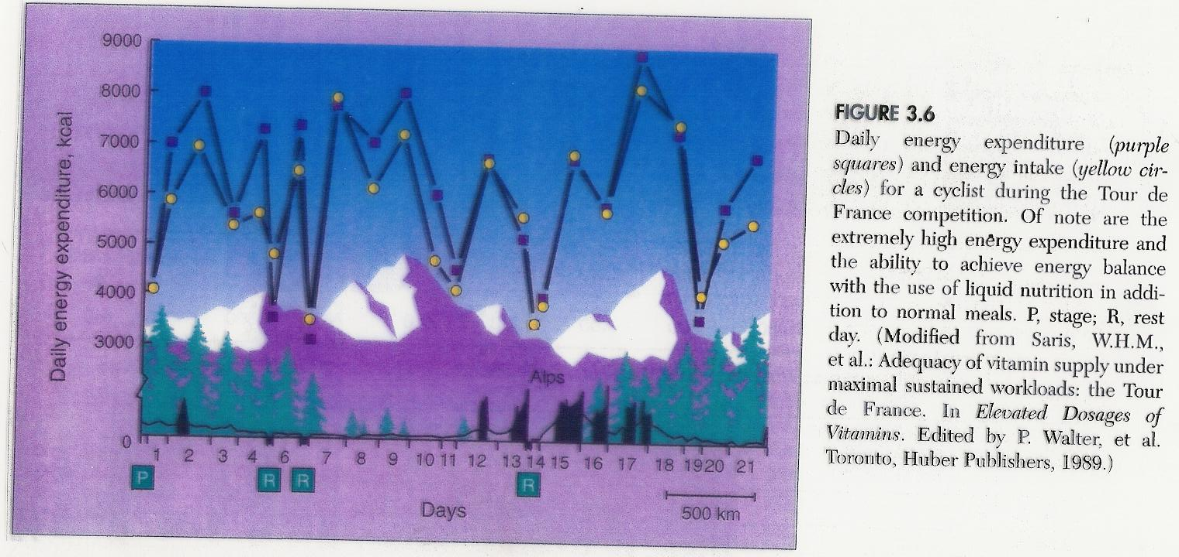
The Tour de France - 3 weeks 3,360 kilometers (2100 miles)
Notes:
למה לא 15% מצלחת המזון תהיה חלבון... אלא ערך של ג' לק"ג משקל גוף...
ואצל שמנים במיוחד למול מסת גוף רזה אחרת הכמויות יגמרו את הכבד?

Slide 42

Notes:
למה לא 15% מצלחת המזון תהיה חלבון... אלא ערך של ג' לק"ג משקל גוף...

Slide 43
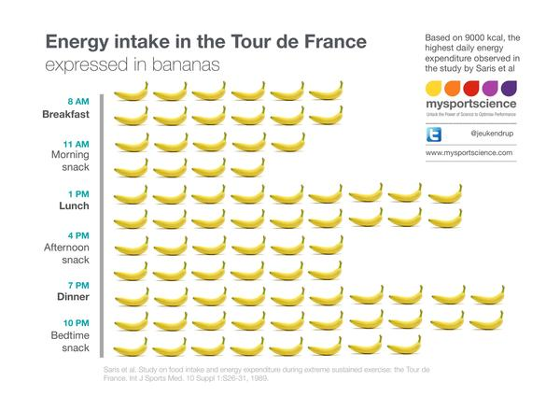

Slide 44
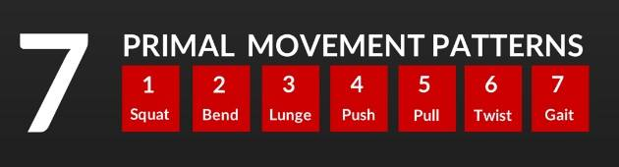
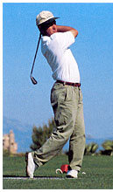
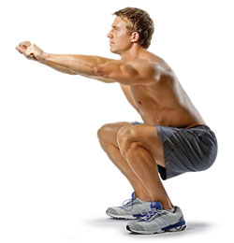
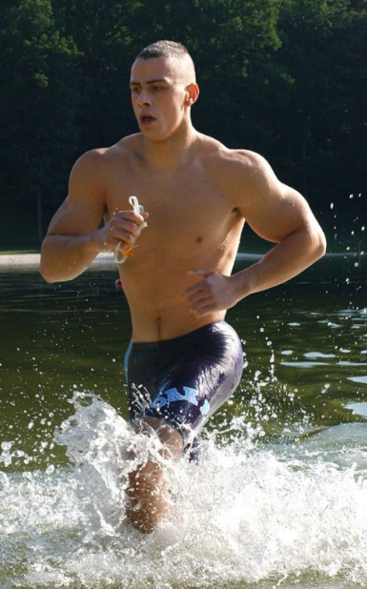
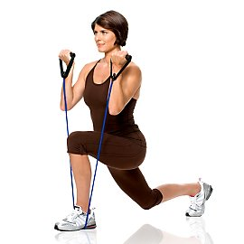

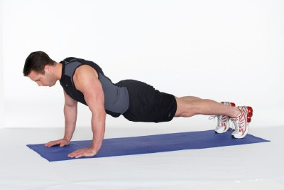
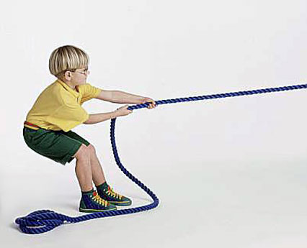
Notes:
What is Functional Exercise
אף אחת מהתנועות אינה מחייבת חדר כושר
Paul Chek
At the C.H.E.K Institute, an exercise can only be considered functional if it fulfills the following criteria:
Comparable reflex profile (Righting and Equilibrium reflexes)
When moving across any object, stable (earth) or unstable (surf board), the body uses reflexes to maintain your upright posture. People with brain and spinal cord injuries often have to perform certain exercises to restore these reflex actions. Athletes needing particular reflex responses can use specific exercises to target the reflex profile they need to improve.
Maintenance of your center of gravity over your own base of support
Whether standing at the sink brushing your teeth (Static postural component), or performing a walking lunge, squat or power clean (Dynamic postural component), failure to maintain your center of gravity over your base of support results in falling and possibly injury.
Generalized motor program compatibility
The most functional exercises use movements that have a high carryover to work and sport. The best functional exercises have a relative timing profile similar to many other activities. For example, the squat exercise has a very similar relative timing profile to jumping, yet the leg press, knee extension and hamstring curl machine are very different, which is why they do very little if anything to improve vertical jump performance!
Open/closed chain compatibility
If you push against an object and you can not move it, such as performing a chin-up, the chain (muscles/joints) is closed. When performing a lat pull down you are overcoming the resistance and thus, the chain is open. Because the recruitment of muscles and movements of joints is task specific, your exercise selection must be equally specific to achieve an functional outcome.
Improves relevant biomotor abilities
Each exercise is composed of "biomotor", or "life-movement," abilities. According to Bompa (8), biomotor abilities are strength, power, endurance, flexibility, coordination, balance, agility and speed. An exercise is most functional when the biomotor profile most closely approximates the ability lacking in the athlete’s body or when it most closely resembles the task being trained for.
Isolation to integration
Bodybuilding has plagued athletic training and rehabilitation with the urge to "isolate" muscles and make them BIGGER! It should never be forgotten when trying to improve functional performance, the brain only knows movements, not muscles. To achieve optimal results with any isolation exercise, adequate time must be spent training the muscle to contribute to a functional movement pattern.

Slide 45
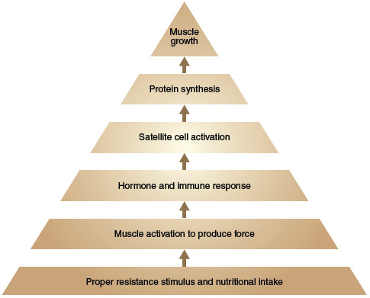

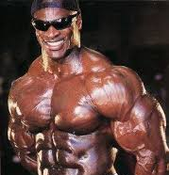
65
45
Notes:
מה שווים פועלים מצויינים ללא חומרי בניין טובים ולהיפך. אם הבית הוא מפעל חיינו...
In response to an increased workload, skeletal muscles undergo hypertrophic growth. Load-induced hypertrophy occurs as a result of protein synthesis that is induced by the insulin-growth factor 1 (IGF1) and calcineurin–nuclear factor of activated T cells (NFAT) signalling pathways. However, recent studies challenge the prominent role given to the calcineurin–NFAT pathway, and argue for an important role for Akt and mTOR in muscle hypertrophy^{91, 92}. Activation of Akt after IGF1 stimulation promotes translation by the phosphorylation of translational regulators and mTOR targets S6K and 4E-BP. Calcium could couple a mechanical stimulus to the IGF1 pathway and lead to increased gene transcription by activating the calcium-dependent phosphatase calcineurin, which dephosphorylates and activates transcription factors such as NFAT¹¹⁵.
Skeletal-muscle hypertrophy also occurs during muscle regeneration. As adult skeletal muscles are terminally differentiated, muscle regeneration involves activation of SATELLITE CELLS that are located at the periphery of myofibres¹¹⁶. Activated satellite cells, which are also known as myoblasts, proliferate and express myogenic markers. The myoblasts then migrate and fuse to existing muscle fibres (hypertrophy) or fuse together to form new myofibres (hyperplasia). Myoblast proliferation and fusion are stimulated by growth factors such as IGF1.
A strong relationship exists between the size of a muscle and its strength; in general, a bigger muscle is a stronger muscle. Adhering to a resistance training program stimulates the muscle to enhance its size by increasing the amount of contractile proteins. Subsequently, this adaptation permits more actin–myosin cross bridges to be formed during muscle activation, which allows the muscle to produce greater force. To fully appreciate the origin of strength, you must grasp the underlying principles of muscle growth, that is, how muscle size increases.
Increases in muscle size are due to a number of factors, each of which contributes to the end result of muscle growth. A muscle can grow in two ways:
1. by hypertrophy, which means an increase in the size of individual muscle fibers, and
2. by hyperplasia, which means increased number of muscle fibers.
Hypertrophy is the primary means of muscle growth. The existence of hyperplasia in humans is controversial, and if it does occur, it likely contributes very little to muscle growth (less than 5 percent). Therefore, in this book we will focus on hypertrophy.
One common method of enhancing muscle growth is by participating in a resistance training program. In addition to increasing muscle size, resistance training improves muscle strength and bone health, and it can improve athletic performance. The benefits of resistance training are important for both men and women to help them stay healthy and to offset the natural aging process, which can lead to loss of muscle mass (sarcopenia) and bone mass (osteoporosis), and subsequent disability.
Muscle growth is a healthy process that provides many physical benefits. Too often, people (frequently women) do not engage in resistance training because they are afraid it will make them “too big.” This unfounded fear can prevent them from obtaining the full benefits of a strength training program. Not only do women have fewer muscle fibers than men, especially in the upper body, but additionally, the primary anabolic (muscle-building) hormone—testosterone—is dramatically lower in women than in men. Therefore, women rarely develop overly large (or “manly”) muscles without the use of anabolic drugs. With a well-designed resistance training program, women typically see an increase in the muscle size with a corresponding decrease in body fat, resulting in smaller dimensions and improved muscle definition. For men, the increase in muscle size depends on proper training and nutrition, and the upper limits of size are related to genetics.
In this chapter, we discuss muscle growth in a natural environment. The extreme muscle size seen in bodybuilders using anabolic drugs is beyond the typical result of a healthy sport- or fitness-based resistance training program (and outside the scope of this chapter).
Foundation for Muscle Growth
Two essential principles form the basis for muscle growth. First, muscle must be stimulated to increase its size. In this context, the most prolific stimulus for muscle growth is a well-designed resistance exercise program. Second, increasing muscle size requires energy, and this energy comes from a well-balanced diet that provides adequate calories. If either of these principles is ignored, muscle simply will not adapt. The basic paradigm for how muscle grows can be seen in figure 2.1. It shows how the foundation for muscle growth is a proper resistance training stimulus along with a sound nutritional diet. As discussed in greater detail in chapter 4, nutritional intake is vital for optimal muscle development. The body needs the basic building blocks (carbohydrate, protein, and fat) to repair and remodel muscle. Thus, everyday dietary patterns, the timing of nutrient intake around the workout, along with proper sleep and a healthy lifestyle, all contribute to the effectiveness of muscle repair and, therefore, its growth.
Figure 2.1 Paradigm of muscle growth. Muscle growth begins with a solid foundation consisting of a proper resistance exercise stimulus and adequate nutritional intake.
Neural adaptations, along with increased muscle size, are important for enhanced
muscle strength. During the first few weeks of a strength training program, there is
a dramatic increase in strength. However, there is very little change in muscle size
during this initial phase. This early increase in strength is due primarily to improved
neural function.
Neural adaptations that accompany resistance training include increased
activation of agonist muscles (prime movers) and synergists, reduced activation
of antagonistic muscle groups, improved inter-muscle group coordination, and
improved rate of force development. Ultimately, these changes improve the expression of muscle strength and power.
Muscle Stimulus
Let’s briefly examine the need for a proper resistance training stimulus for optimal muscle growth. (Specific types of muscle training are discussed in detail in chapter 3.) Many important attributes are required for a well-designed resistance training program. For example, you must consider muscle actions (concentric and eccentric; see chapter 1), exercise intensity and volume, and rest intervals between sets and sessions.
Work at the National Aeronautic Space Administration (NASA) by Dr. Gary Dudley’s laboratory in the early 1990s demonstrated the importance of performing both concentric and eccentric muscle actions for increasing muscle size and strength (Dudley et al. 1991; Hather et al. 1991). These studies found that when only concentric muscle actions were used in the weightlifting regimen, twice the work had to be performed to get the same training effects as when eccentric actions were included. Clearly, eccentric actions are an important part of a resistance training program.
Although various types of resistance training programs have been shown to elicit muscular hypertrophy, certain ranges of exercise intensity and volume appear to be optimal. Briefly, exercise intensity denotes the load, or weight, used during a lift; exercise volume is the number of repetitions multiplied by the number of sets. Generally, moderate to heavy loads (70 to 85 percent of maximal strength for a given lift) and high volume (8 to 12 repetitions for three or four sets) are recommended for maximizing hypertrophy (Fleck and Kraemer 2004). Programs using these intensities and volumes for each exercise stimulate greater acute increases in naturally occurring anabolic hormones than higher-load, lower-volume regimens do (i.e., programs that emphasize gains in muscular strength; Kraemer et al. 1990; Kraemer et al. 1991).
The amount of rest between each exercise set also affects the muscles’ responses to resistance exercise. Short rest periods (one to two minutes) used in accordance with moderate to high intensity and volume elicit greater acute responses of anabolic hormones than programs using very heavy loads and longer rest periods
(three minutes; Kraemer et al. 1990; Kraemer et al. 1991). Shorter rest periods are associated with greater metabolic stress (e.g., higher levels of lactic acid in the blood), and metabolic stress is a stimulus for hormone release. The hormonal response is important because naturally occurring anabolic hormones stimulate muscle protein synthesis and increased muscle size. Therefore, relatively short (one- to two-minute) rest periods are recommended for optimizing long-term gains in muscle size.
Whether you have a personal trainer or you design your own resistance training program, you must keep these three issues—muscle actions, exercise intensity and volume, and length of rest periods—in mind when trying to stimulate muscle growth. Important concepts for designing resistance training programs are discussed in more detail in chapter 3.
Muscle Metabolism
To understand the importance of nutrition for muscle growth, it is important to introduce the fundamental principles of muscle metabolism. Adenosine triphosphate (ATP) (see chapter 1, pages 16 to 17) is the ultimate source of energy for contraction. However, only a very small amount of ATP can be stored within muscle (only enough to fuel approximately two seconds of muscle contraction). Therefore, muscle must metabolize various substrates (made up of what we consume in carbohydrate, proteins, and fats) to continuously regenerate ATP.
Muscle metabolic pathways function on a continuum and range from pathways that provide ATP very quickly, but with a small overall capacity, to pathways that produce ATP relatively slowly, but with a larger capacity. At the onset of exercise, the first pathway activated is the ATP-creatine phosphate (ATP-CP) pathway. As ATP is degraded, a phosphate group is removed from CP and transferred to adenosine diphosphate (ADP) to regenerate ATP. Although this pathway can produce energy very quickly, its capacity is limited to enough ATP for approximately six seconds of muscle contraction (e.g., enough energy to sprint 40 yards [37 meters]).
As exercise progresses in duration to greater than six seconds, an increasing amount of energy is derived from anaerobic glycolysis. Anaerobic means that this reaction can occur without oxygen; glycolysis means splitting (metabolizing) glucose. Anaerobic glycolysis produces energy quickly; however, because oxygen is not involved, lactic acid is produced, which may inhibit energy metabolism if it is not adequately buffered.
Exercise of relatively low intensity and long duration relies primarily on oxidative metabolism. Oxidative metabolism occurs in the muscle mitochondria and is capable of producing greater ATP than anaerobic metabolic pathways. The substrates for oxidative metabolism can be glucose, fat, or protein. However, very little protein is oxidized during exercise.
Metabolic pathways are active at all times on the continuum. However, the intensity and duration of the exercise determine which pathway will provide most of the ATP for contraction (e.g., a 100-meter sprint relies primarily on ATP-CP and anaerobic glycolysis, while a marathon relies primarily on oxidation of fats and glucose).
Because muscles metabolize glucose, fats, and protein during exercise, it is important after an exercise session to ingest adequate nutrients to replenish muscle substrates and promote repair. Perhaps the most important fuel for continued exercise is muscle glycogen. When muscle glycogen is low, exercise intensity is dramatically reduced and, ultimately, exercise must be ceased. Additionally, following exercise, muscle must synthesize proteins to repair damage and produce new enzymes; therefore, it is important to consume adequate carbohydrate and protein.
Process of Muscle Growth
The first necessary step for increasing muscle size is for motor units to be activated. Clearly, if a specific muscle is not stimulated to produce force, then it will not respond and adapt to the stimulus. To activate a muscle fiber, you must apply adequate exercise intensity.
As we discussed in chapter 1, the activation of motor units follows the size principle. You can see a simple example of the size principle and its role in muscle growth by comparing endurance training, which typically uses low-intensity and high-volume exercises, to strength training, which tends to use high-intensity and low-volume exercises. Resistance training is a more prolific stimulus for muscle fiber growth than endurance training because resistance exercise provides the high-intensity stimulus necessary to recruit Type II (fast-twitch) fibers, which are more capable of increasing their size than Type I fibers. In other words, to stimulate muscles to grow, they have to be activated—and to activate the necessary motor units, a relatively heavy load must be used.
Upon activation, muscle fibers produce force, which ultimately allows movement of the human body. As you learned in chapter 1, if the muscle produces more force than the resistance it is trying to move, this is called a concentric (shortening) muscle action; if the resistance is greater than the force that the muscle is creating, the muscle performs an eccentric (lengthening) muscle action (see page 24).
The production of muscular force sends a host of signals to all organ systems of the body. These systems, in turn, support the muscle’s ability to produce force and contribute to recovery and growth of muscle. For example, the cardiovascular system pumps blood to the muscle to provide oxygen and nutrients and to remove waste products; the endocrine system produces hormones that aid in force production (e.g., epinephrine, also known as adrenaline) and hormones that stimulate muscle growth (e.g., testosterone, growth hormone, and insulin-like growth factors); and the immune system provides signals to help coordinate the tissue repair process. In the next sections, we look more specifically at the hormonal and immune system responses to muscle activation and resistance training, and we examine how these responses activate satellite cells to effect muscle growth.
Hormonal Response to Muscle Contraction
As stated previously, the endocrine system releases hormones during and following muscular force production. Hormones such as epinephrine help the muscles to produce force. Other hormones in the body—such as testosterone, growth hormone (GH), and insulin-like growth factor (IGF-I)—stimulate muscle protein synthesis by sending signals to the muscle to regenerate and grow. Resistance exercise naturally (i.e., without the use of drugs) increases the concentration of anabolic (muscle-growing) hormones in the blood during and approximately one hour after exercising, allowing your body to rebuild and add muscle during that time.
Testosterone, which is produced primarily in the testes in men and in the adrenal glands in women, is secreted into the blood during resistance exercise and for up to an hour afterward. On reaching the exercising muscle, testosterone passes through the muscle’s membrane to inside the muscle cell and binds to one of many testosterone-specific receptors (known as androgen receptors). (It is not known if there is a difference between men and women in the number of these receptors or if the number of receptors changes with training.) Once this binding occurs, testosterone sends a signal to the cell’s nucleus to increase protein synthesis (i.e., make new proteins), causing the cell to get larger.
Muscular force production also stimulates the release of growth hormone (GH) from the pituitary gland (a small gland within the brain). The hormone then travels through the bloodstream and stimulates the production of insulin-like growth factor (IGF-I) in the liver and in the muscles. IGF-I can then bind to a receptor on the outer membrane of the muscle cell and send a “signal” to the muscle cell nucleus to increase the production of proteins.
A critical function of both IGF-I and testosterone is to activate a group of cells called satellite cells, which we discuss in detail later in this chapter.
You can maximize the hormonal response to exercise—and, over time, the increase in muscle size—by paying attention to the structure of your resistance training program. In general, the hormonal response to exercise is greatest when using high exercise volume (three or four sets of 6 to 12 repetitions for each exercise), heavy loads (greater than 80 percent of maximal strength), short rest periods (one to two minutes between sets), and exercises that target large muscle mass (squats, deadlifts, power cleans, and so forth). (For a review of the hormonal responses and adaptations to resistance exercise, see Kraemer and Ratamess 2005.) It may be helpful to keep in mind that the hormonal response to exercise is generally correlated to the amount of metabolic stress. Therefore, workouts that are structured using high volume and intensity, short rest periods, and that use large muscle mass will maximize the body’s natural capacity to stimulate muscle growth.
The significance of the relationship between an increase in the anabolic hormones circulating in the bloodstream and gains in muscle strength was demonstrated in a clever experiment performed by a group of scientists in Denmark (Hansen et al. 2001). First, the scientists tested the arm strength of a group of subjects and, subsequently, divided the subjects into two groups: One group trained only their arms (A group), and the other group trained their arms and their legs (AL group). Both groups spent the same amount of time training their arms; however, the AL group performed additional leg exercises to increase the concentration of circulating anabolic hormones—that is, testosterone and growth hormone (as already mentioned, the amount of anabolic hormones in the blood will increase more if a large amount of muscle is exercised). At the end of the experiment, the scientists found that the A group increased their arm strength by 9 percent, while the AL group increased their arm strength by 37 percent! This study clearly shows the importance of recruiting a large muscle mass during resistance exercise, because doing so causes a large increase in anabolic hormones and a greater increase in strength.
Muscle Damage and the Immune Response
During concentric and, in particular, eccentric muscle actions, microscopic muscle damage occurs. This muscle damage consists of a disruption of sarcomeres and membranes, which leads to inflammation and swelling that contribute to the soreness that can be felt for up to several days after a workout; however, the damage also provides an important stimulus for muscle growth and therefore is necessary for increasing muscle size.
When muscles are damaged, an immune response follows. Immune cells (for example, white blood cells) cause an increase in blood flow to the injured area, resulting in cell swelling. In turn, the increase in blood flow brings oxygen and nutrients to the area and helps remove the waste products. Also, similar to the hormonal response produced by resistance training, the immune response signals activation of satellite cells. This process helps muscles repair themselves and grow.
Role of Satellite Cells
Before getting into the specifics about how satellite cells contribute to muscle growth, let’s first consider a concept called the myonuclear domain theory. As discussed in chapter 1, unlike most cells in the body, which have only one nucleus, muscle cells have many nuclei. The myonuclear domain theory proposes that each nucleus of a muscle cell is responsible for controlling the functioning of a finite volume of cytoplasm—the cell material outside of the nucleus. In other words, a nucleus can “regulate” only a certain amount of muscle tissue. So, if a muscle is stimulated to increase its size through the hormonal and immune responses, the muscle must have a corresponding increase in the number of nuclei to regulate the increase in cytoplasm. Therefore, as the muscle grows, the number of nuclei must also increase. How does a muscle increase its number of nuclei? That’s where satellite cells come into play.
As previously mentioned, one of the primary functions of the hormonal and immune responses to resistance exercise is to activate satellite cells. These cells are similar to stem cells in that they are undifferentiated, meaning they are neither muscle cells nor any other specific type of cell, though they have the capacity to become muscle cells. They are named satellite cells because they are located at the periphery of muscle cells. Normally, satellite cells are quiescent (or inactive). However, when muscle is damaged, the hormonal and immune responses activate the satellite cells, causing them to proliferate (increase in number) and, finally, to differentiate (to become incorporated into the muscle fiber and actually become part of the muscle cell).
Once the satellite cells fuse to the muscle fiber, they donate their nuclei. This is critical because by increasing its number of nuclei, the muscle fiber (and therefore the muscle) now has an increased capacity for growth. These new nuclei then produce more proteins that cause the muscle to grow (figure 2.2). In addition, these satellite cells can regenerate in number so that the next time the muscle is injured, they can continue to contribute to its repair. (For further review of muscle satellite cells, see Hawke 2005.)
The importance of satellite cells for muscle growth has been clearly shown by scientists in Sweden (Kadi and Thornell 2000). These scientists studied a group of females as they performed 10 weeks of resistance training. Before and after the training protocol, the scientists took small muscle samples from the women’s trapezius (upper back) muscle. The women had a 36 percent increase in the cross-sectional area of muscle fibers at the end of 10 weeks. The hypertrophy of muscle fibers was accompanied by an approximately 70 percent increase in the number of myonuclei and a 46 percent increase in the number of satellite cells. The number of myonuclei was positively correlated to the number of satellite cells, indicating that a muscle with an increased concentration of myonuclei contains a correspondingly higher number of satellite cells. The scientists suggested that the acquisition of additional myonuclei appears to be required to support the enlargement of multinucleated muscle cells following 10 weeks of strength training. The number of myonuclei dictates how big a muscle fiber can become. The number is a limiting factor in muscle size development. Nuclear domains, or the amount or area of protein that can be managed by a given myonucleus, have genetic limits and dictate the upper limits of protein accretion.
Figure 2.2 The role of satellite cells in muscle growth.
(a) When a muscle fiber is damaged during resistance exercise, quiescent satellite cells are activated, causing them to proliferate and differentiate.
If damage is relatively minor, as is usually the case following resistance exercise, the satellite cells will fuse to the muscle fiber and donate their nucleus (bottom fiber).
This process helps to repair the muscle and allows for growth. However, if there is severe muscle damage, which is rare following resistance exercise, the satellite cells will fuse to one another and generate a new fiber (top fiber). (b) The myonuclear domain theory suggests that nuclei can only “manage” a finite amount of cytoplasm. Therefore, if a muscle is stimulated to grow, the muscle must increase its number of nuclei to “manage” the increase in cytoplasm. The increase in nuclei is donated by satellite cells. Note that each nucleus “manages” the same volume of cytoplasm before and after muscle growth.
Protein Synthesis
Upon completion of resistance exercise, the acute increase in anabolic hormones within a muscle stimulates the myonuclei to increase protein synthesis. More specifically, the nuclei increase production of the contractile proteins actin and myosin within the existing sarcomere. Increased quantity of contractile proteins means two things:
1. An increase in the size of the muscle
2. An increase in the force-generating capacity of the muscle
Or, more succinctly, increased protein synthesis means a bigger, stronger muscle.
Proteins are molecules made of amino acids. Therefore, to synthesize proteins, amino acids are transported across the cell membrane and into the skeletal muscle. By increasing your amino acid intake after resistance exercise, you can increase the availability of amino acids to assist in protein synthesis; this underscores the need for an adequate diet. In total, muscle protein synthesis following resistance exercise depends highly on amino acid availability, timing of the intake of nutritional amino acid (the sooner after exercise the better), hormonal regulation (insulin, GH, testosterone, and IGF-I, mechanical stress, and cellular hydration. The take-home message is this: To maximize protein synthesis, you should eat a meal soon after exercise. This meal should contain adequate carbohydrate (to stimulate insulin) and protein (to increase amino acid availability).
In the long run, muscle hypertrophy is the result of an overall increase in protein synthesis, a decrease in protein degradation (catabolism), or a combination of both. Scientists examined protein synthesis and degradation for 48 hours after a single bout of resistance exercise (Phillips et al. 1997). They found that while protein synthesis was elevated by 112, 65, and 34 percent, respectively at 3, 24, and 48 hours postexercise, protein breakdown rate was elevated by only 31, 18, and 1 percent at these same time points. The difference between protein synthesis and breakdown indicated that muscle protein synthesis was 23 to 48 percent higher over the 48-hour postexercise time period, indicating that resistance exercise is indeed a potent stimulus for muscle protein synthesis.
Fiber Size Increases
The coordinated responses of the endocrine system, the immune system, and the satellite cells lead to an increase in protein synthesis and, ultimately, an increase in muscle fiber size. This increase in the cross-sectional area of existing muscle fibers is attributed to an increased number of actin and myosin filaments and the addition of sarcomeres within existing muscle fibers.
You can easily see the increase in muscle fiber size by examining a group of muscle fibers under a microscope after they have been stained. Figure 2.3 shows two pictures of a muscle sample obtained from a woman’s vastus lateralis (quadriceps muscle): (a) before and (b) after an eight-week heavy resistance training program. The fibers are cut in cross section; the dark fibers are Type I muscle fibers, and the white fibers are Type II fibers. It is obvious that this woman increased the size of all of her muscle fibers with heavy resistance training, especially the Type II (fast-twitch) muscle fibers, in just eight weeks of training.
Figure 2.3 These micrographs are from a biopsy sample from the thigh muscle that was obtained and then stained in the laboratory to demonstrate both the type and size changes that occur with training. It is easy to see that the posttraining fibers are larger than the pretraining fibers (following eight weeks of heavy resistance training). Such increases in muscle fiber hypertrophy contribute to hypertrophy of the whole muscle if enough muscle fibers are recruited in the muscle through proper loading.
Logically, increases in the size of individual muscle fibers can lead to increased size of the entire muscle group. However, a significant number of fibers need to hypertrophy to see such a response for the whole muscle (figure 2.4, a and b).
Figure 2.4 A magnetic resonance image of the upper arm of a woman before and after six months of periodized resistance training. Notice the increase in lean tissue mass of the arm and the reduction of fat around the muscle. Whole muscle hypertrophy is a result of hypertrophy of each individual muscle fiber.
Although the focus of this chapter is to address the increased size of muscle (a quantitative issue), we should also note that there are some qualitative changes in the muscle as well. Work by Dr. Robert Staron’s laboratory has been crucial in our understanding of the changes in muscle fiber type that occur with exercise.
As discussed in chapter 1, human muscles can be generally classified as Type I or Type II. Type II fibers are often further subclassified into Type IIA or Type IIX; however, many “hybrid” fibers exist in between each of these fiber type classifications—for example, there are fiber types that exist between Type I and Type IIA, between Type IIA and Type IIX, and so forth. Therefore, fiber types should be considered to exist on a “continuum,” not just as finite classifications. For simplicity’s sake, though, we stick to the major fiber types.
With the initiation of a heavy resistance training program, changes in the types of muscle proteins (e.g., myosin-heavy chains) start to take place within a couple of workouts (Staron et al. 1994). In general, resistance training will stimulate a transition of Type II fibers. It appears that as soon as Type IIX muscle fibers are stimulated, they start a process of transformation toward the Type IIA profile by changing the quality of proteins. However, it is doubtful that muscle fibers transform from Type II to Type I, or vice versa, under normal training conditions.
Hyperplasia
Although we have discussed hypertrophy as the primary means of increasing muscle size, muscle fiber hyperplasia—an increase in the number of muscle fibers—is also a possible mechanism for increasing the size of muscle. The concept of hyperplasia following resistance training has not been directly proven in humans because of methodological difficulties (e.g., the whole muscle cannot be taken out for examination), but it has been shown in response to various exercise protocols in birds and mammals.
Though limited data support hyperplasia in humans, there are indications that hyperplasia occurs following resistance training. However, because of conflicting results, this topic remains controversial. Hyperplasia may not be the primary adaptation of most muscle fibers, but it might represent a modification in response to resistance training that is possible when certain muscle fibers have reached a theoretical “upper limit” in cell size. Nevertheless, the bottom line is that if hyperplasia does occur, it likely only accounts for a small portion (e.g., 5 percent) of the increase in muscle size.
The foundation of muscle growth is a well-designed resistance training program and solid nutritional habits. Based on this foundation, the process of muscle growth can occur. The first step in this process is the activation of muscle fibers to produce force. During repeated efforts to produce force, especially those that include eccentric muscle actions, microscopic muscle damage occurs. Muscle damage then stimulates hormone and immune responses, which, in turn, signal satellite cells to activate, proliferate, and differentiate in order to become a part of the damaged muscle fiber. This step is crucial because the satellite cells donate their nuclei to the muscle fiber, which supports increased protein synthesis and continued growth. In addition to activating satellite cells, anabolic hormones (particularly testosterone and insulin-like growth factors) stimulate the muscle’s nuclei to increase synthesis of contractile proteins (actin and myosin). By increasing the amount of contractile proteins, the individual muscle fiber becomes bigger and stronger. If enough fibers are stimulated to hypertrophy by a proper resistance exercise regimen, then an increase in size will be noted at the level of the whole muscle as well.
As you can see, the process of muscle growth is well coordinated and supported by several physiological systems. Now that you have an understanding of how muscle grows, you can begin to appreciate the origin of strength.

Slide 46

Repetition Max Continuum (Baechle & Earle, 2000)
5-2 min.
120 – 30 sec.
30 – 0 sec.
Notes:
מה שהופך את הגרף של ביצ'ל וארל משנת 2000 לעדיין רלוונטי...
איור רצף החזרות למול מטרות האימון של ביצ'ל וארל משנת 2000 ההבדל הינו בגודל האפקט של מספר החזרות והמשקל על המרכיב בו רוצים להתמקד – נוירולוגי, היפרטרופיה או מטבולי

Slide 47
נכון שרציתם לשאול היכן הגנטיקה
"בכל הסיפור"?

Slide 48

Notes:
"איזה ספר היית לוקח איתך לאי בודד?"
וענה – "ספר על בניית אוניות"... גנטיקה – כולם להרים יד...
בגיל 85 היא למדה סייף, והמשיכה לרכוב על אופניים גם כשהגיעה לגיל 100. בגיל 114 כיכבה בסרט דוקומנטרי על חייה

Slide 49


Slide 50

מדהים אה? אולי נלמד ממחר לעצור כך פנדל?
Notes:
Motor redundancy עודף אפשרויות רבות לתנועה, סיכוי מול סיכון כמו לזרוק לסל סבתא שתיים ידיים מאחורי הראש או רגיל... ככל שמספר הניסיונות גדל האמת מתגלה וזה נקרא גודל מדגם...

Slide 51


"תשעים ותשעה מתים בפשיעה ואחד בידי שמיים"
תלמוד, (שבת, מ"ג, א')
99
1
Notes:
"שֹׁמֵר פִּיו וּלְשׁוֹנוֹ שֹׁמֵר מִצָּרוֹת נַפְשׁוֹ" (משלי כ״א – פסוק כ״ג)

Slide 52


Yet similar if not overall higher benefits are achievable with regular exercise,
a drug-free intervention for which our genome has been shaped over evolution.
Notes:
כרגע יתרונות דומים אם לא יותר מכך מושגים באמצעות פעילות גופנית רגילה

Slide 53


Exercise is Medicine
Notes:
רפואת העתיד היא הרפואה המונעת... תאוריית הגג הדולף – אני רואה שהגג דולף שים דלי (תרופה) במקום לתקן את הגג (אימון)
קיימים מגוון הבדלים ביולוגיים בין גברים לנשים, שמשפיעים באופנים שונים על פעילותן של מערכות חשובות בגוף. ההבדלים האלה מובילים לכך שמחלות מסוימות מופיעות אצל נשים בשכיחות גבוהה יותר, ואחרות מאפיינות דווקא גברים. עם זאת, עד לשנים האחרונות לא ניתן משקל לאופן בו גם הטיפול התרופתי והתגובה אליו עשויים להשתנות בין גברים לנשים, ונשים כמעט ולא שולבו במחקרים על מנת שנבין כיצד הן מגיבות לתרופות שונות ומדוע. בכתבה הבאה תוכלו להכיר את התפתחות הרפואה המגדרית, המנסה לאפשר מענה תרופתי וטיפולי נכון לגברים ולנשים, ללמוד את הסיבות להבדלים בתגובות לתרופות בין נשים וגברים, וכמו כן גם להכיר רשימת תרופות מוכרות שמשפיעות על נשים ועל גברים באופן שונה.

Slide 54




Slide 55

ג'ורג'ינה הארווד ביום ההולדת ה-100 שלה, שהתקיים במרץ 2015, עשרות קרובי משפחה, חברים וצוותי טלוויזיה ליוו אותה בצניחה שנערכה בשמי קייפטאון, דרום אפריקה.

Slide 56

"כִּי הָאָדָם עֵץ הַשָּׂדֶה" דברים כ' יט
Notes:
רב מכובד שביקר לראשונה בחייו בחו"ל רואה בית יפה עם דשא נפלא, אומר הרב לתושב המקום שמחייו לא ראה כזה דשא וכאלו עצים מוריקים והמשיך "הקדוש ברוך הוא ברך אותך בקרקע משובחת! אומר לו תושב המקום אלוהים ברך אותי בקרקע משובחת רק היית צריך לראות איך היא נראתה לפני זה שהיא הייתה שייכת רק לו...

